Slide 1
Название проекта - игра «Змейка» Автор проекта - Маша Сергеева

Slide 2
Описание идеи – игра змейка с контролируемыми
скоростью и размером поля

Slide 3
Описание реализации
классы Apple, Game, Snake,
в классе Apple: алгоритм выбора места яблока, рисование яблока
в классе Snake: рисование змейки в соответствии с поворотами и с количеством съеденных яблок
в классе Game: осуществление поворотов змейки, перерисовка яблок, отслеживание столкновений со стенками и с самим собой, расширение экрана для контролирования скорости игры, размера поля и отображения правил и рекордов
функция main запускает игру.

Slide 4
Описание технологий
модуль Pygame, Random

Slide 5
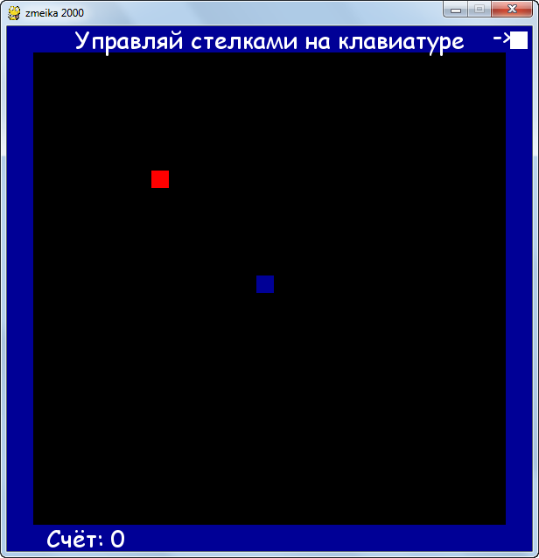

Slide 6
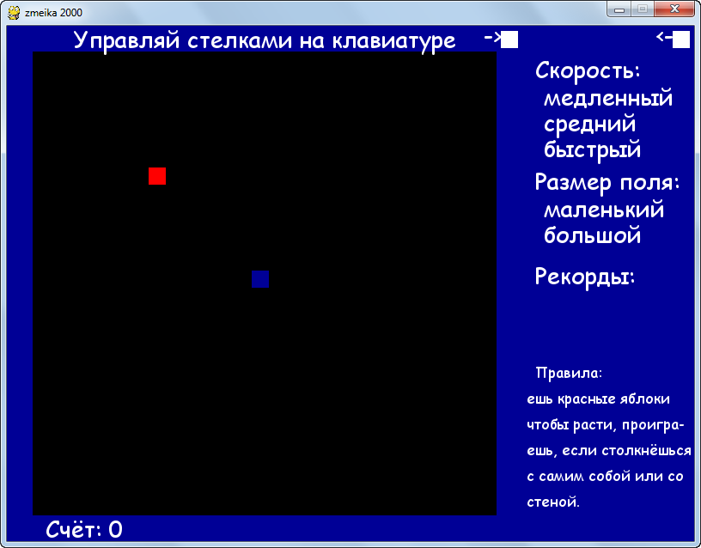

Slide 7
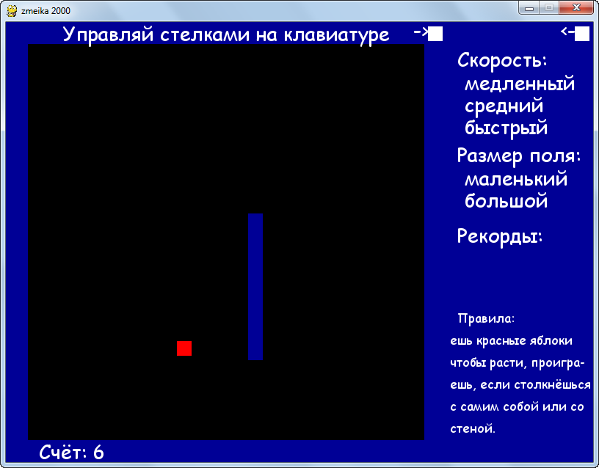

Slide 8
